Slide 1



















Modul 114
Codierungs-, Kompressions- und
Verschlüsselungsverfahren einsetzen
Johan Oelen
Bildungszentrum Uster
1

Slide 2





Lernziele
Verschlüsseln
Vernam Verschlüsselung
One-Time-Pad Chiffre
XOR CHiffre
Aufgaben
Prüfungsbesprechung
Johan Oelen | Modul 114
Johan Oelen| Modul 146 | Uster, 2017

Slide 3
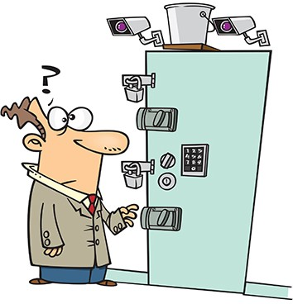
Kommunikationssicherheit
Steganografy
Kryptography
Geheimtinte
Digitale Bildern
Symmetrische Verschlüsselung
Asymmetrische Verschlüsselung

Slide 4
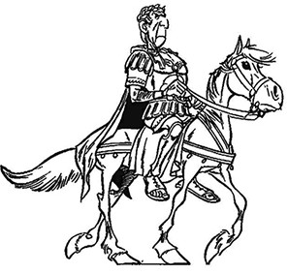
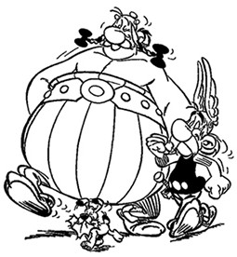
Schutzziele
Vertraulichkeit
Integrität
Authentizität
Verbindlichkeit

Slide 5
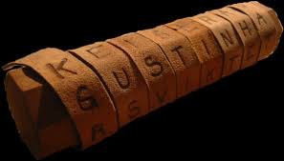
Klassische, symmetrische Verschlüsselungsverfahren
Stabschiffre /Skytale
Die Rotationschiffre /Cäsarchiffre

Slide 6
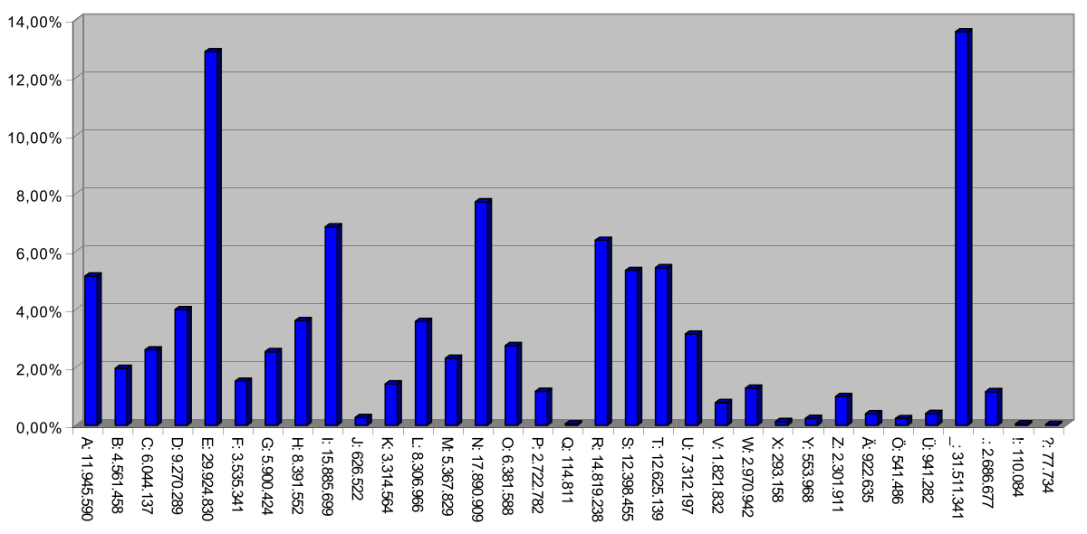
Kryptoanalyse
Häufigkeitsanalyse

Slide 7

Kryptoanalyse
Brute Force Attack

Slide 8
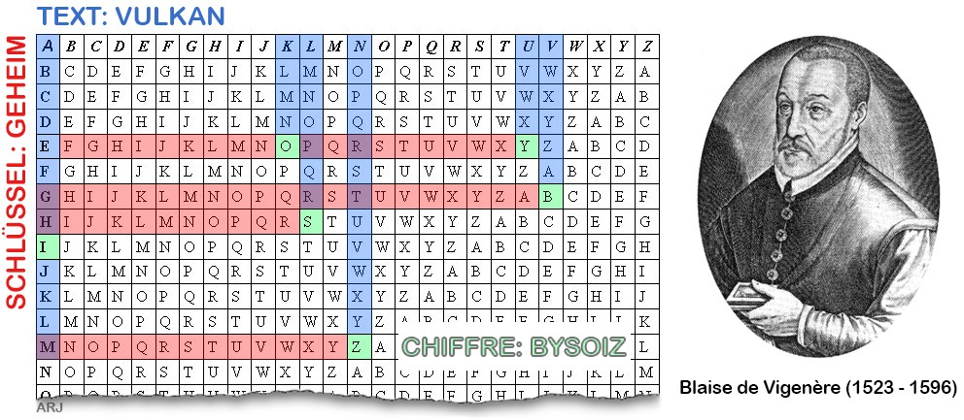
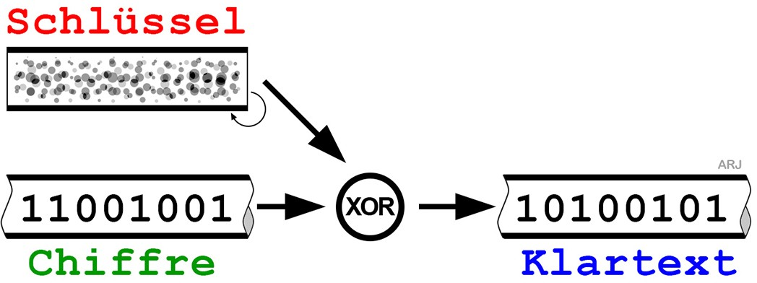
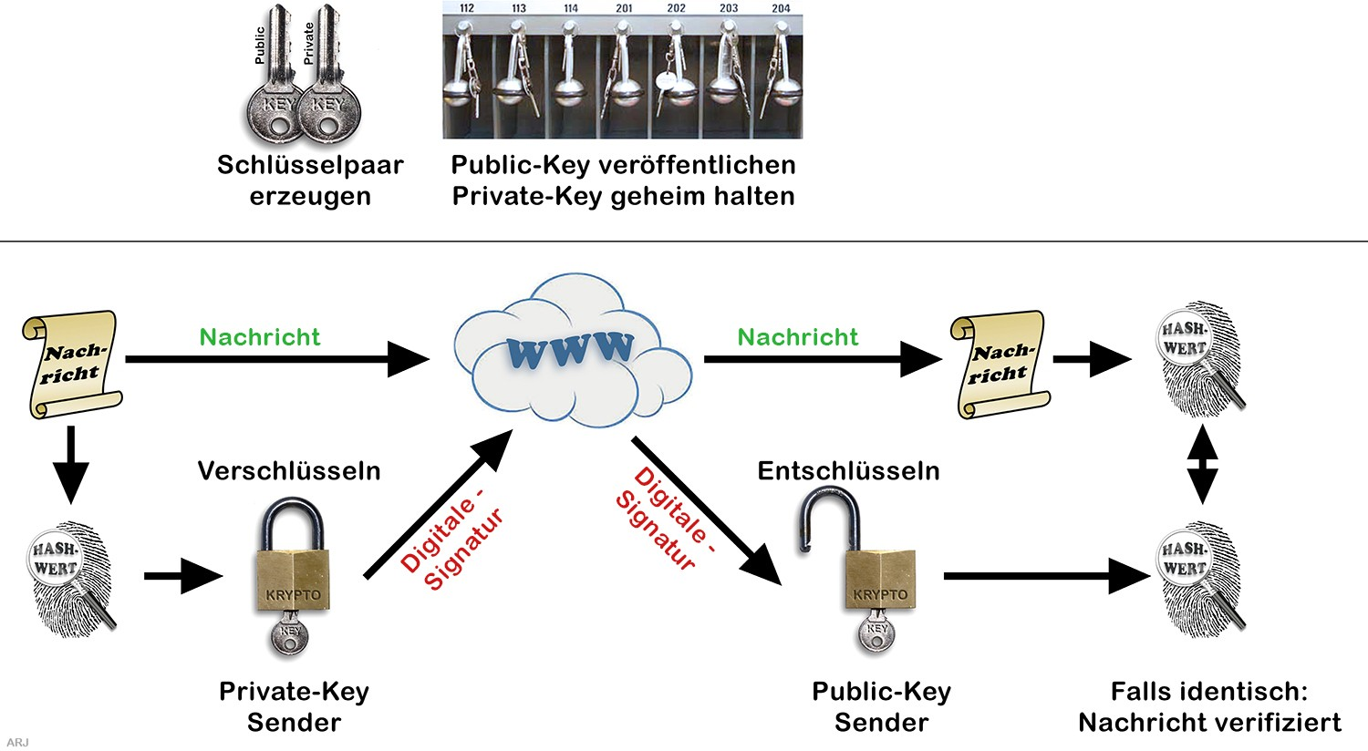
Symmetrische Verschlüsselungsverfahren
Vigenère, Vernam, One-Time-Pad, XOR
Asymmetrische Verschlüsselungsverfahren
Diﬃe Hellmann, RSA
Johan Oelen | Mod
ul 114

Slide 9
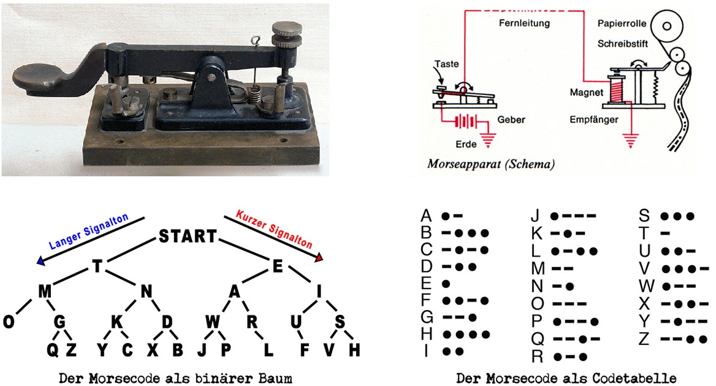
Verlustlose Komprimierungsverfahren
Huffman Huffman-Kodierung
RLC RLC/RLE - Run Length Coding/Encoding
Burrows-Wheeler-Transformation (BWT)
Lempel-Ziv-Welch-Algorithmus (LZW)

Slide 10
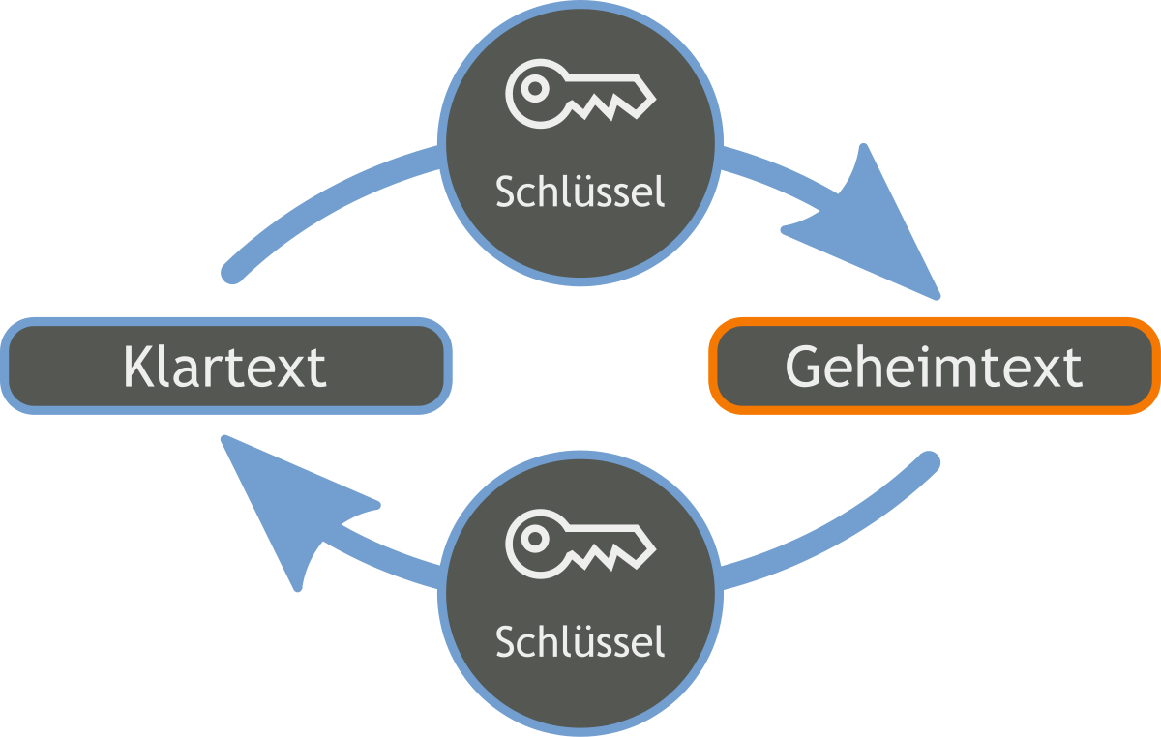
Symmetrische Verschlüsselung
Schlüsselaustausch muss über einen anderen vertauenswürdigen Kanal abgewickelt werden.
•

Slide 11
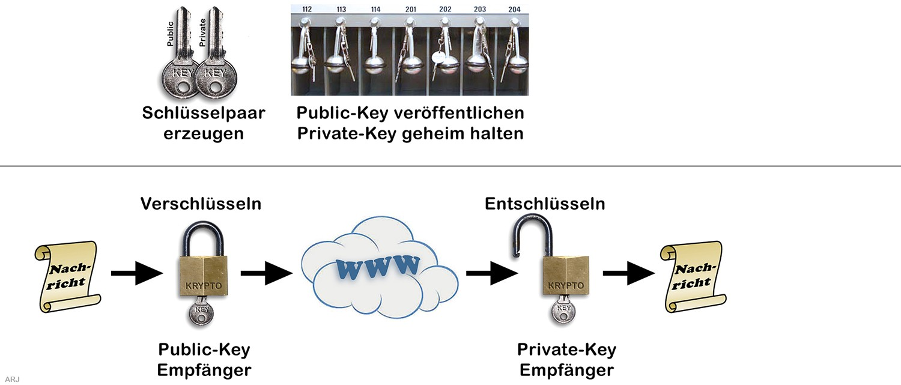
Assymetrische Verschlüsselung

Slide 12
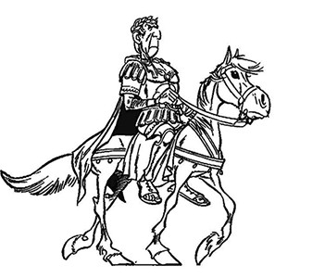
Anforderungen
Kryptoanalyse
Häufigkeits Analyse durchführen Brute Force Attack
Vigenère
Vernam Verschlüsselung Datei
Die Rotationschiffre
Asymmetrische Verschlüsselungsverfahren
Diﬃe Hellmann RSA

Slide 14
Vigenèreverschlüsselung
Nachricht = BIRNE Schlüssel = Ort
Verschlüsseltes Zeichen = Zeichen + Schlüssel
Nachricht | B = 2 | I = 9 | R = 18 | N = 14 | E = 5
Schlüssel | O = 15 | R= 18 | T= 20 | O = 15 | R= 17
Verschl.Nachricht | 17 = q | 27= Y | 38-26= 12=l | 29-26 = 3 = C | 22 = V

Slide 15
Vigenèreverschlüsselung
Nachricht = BIRNE Schlüssel = Ort
Entschlüsseltes Zeichen = Verschlüsseltes Zeichen - Schlüssel
Verschl.Nachricht | 17 = W | 26= Z | 12=l | 3 = C | 22 = V
Schlüssel | O = 15 | R= 17 | T= 20 | O = 15 | R= 17
Nachricht | B = 2 | I = 9 | -8+ 26= 18=R | -12+26 =N = | E = 5

Slide 16
Vigenère-Quadrat:
https://www.youtube.com/watch?v=4y4nCG8631g

Slide 17
Aufgabe 6 Vigenèreverschlüsselung
Arbeitsanleitung Vigenère Verschlüsselung Uebung 8-3 Vigenere-Chiﬀre

Slide 18
Vigenèreverschlüsselung(en)
Vernam Verschlüsselung
ein langes natürlichsprachiges Passwort
der geheime Schlüssel hat die gleiche Länge wie der Klartext.
One-Time-Pad Chiffre
der Schlüssel wird echt zufällig erzeugt,

Slide 19
Die XOR-Stromchiffre
Bei der Stromchiffre werden Klartext Bit für Bit bzw. Zeichen für Zeichen XOR-ver- bzw. entschlüsselt

Slide 20
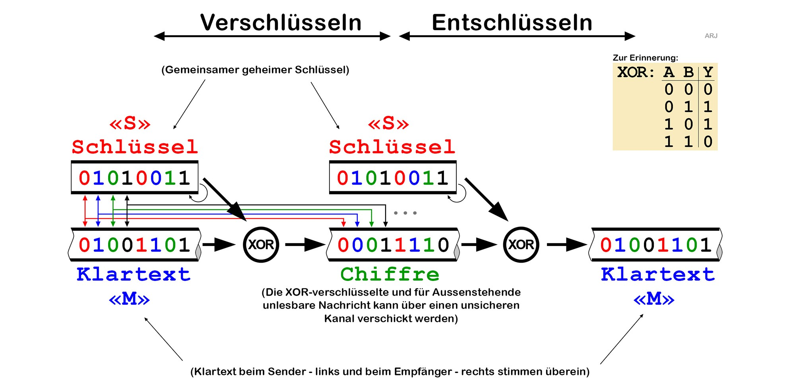
Die XOR-Stromchiffre
Johan Oelen | Modul 114

Slide 21
Die XOR-Stromchiffre
 |  | Hexadezimal |  | Binär
Nachricht | M | 4 | D | 0100 | 1011
Schlüssel | S | 5 | 3 | 0101 | 0011
verschlüsselte Nachricht | <RS> | 1 | E | 0001 | 1110

Slide 22
Die XOR-Stromchiffre
Nachricht | M
Nachricht hexadezimal | 4 | D
Nachricht binär | 0100 | 1011
Schlüssel | S | S
Schlüssel hexadezimal | 5 | 3
Schlüssel binär | 0101 | 0011
verschlüsselte Nachricht bin. | 0001 | 1110
verschlüsselte Nachricht hex | 1 | E
verschlüsselte Nachricht | <RS>

Slide 23
Lernziele
XOR Chiffre
Diffie Hellmann
Movie
Johan Oelen | Modul 114
Johan Oelen| Modul 146 | Uster, 2017

Slide 24
Die XOR-Stromchiffre
verschlüsselte Nachricht | <RS>
verschlüsselte Nachricht hex | 1 | E
verschlüsselte Nachricht bin. | 0001 | 1110
Schlüssel | S | S
Schlüssel hexadezimal | 5 | 3
Nachricht binär | 0100 | 1011
Nachricht hexadezimal | 4 | D
Nachricht | M

Slide 25
Die XOR-Stromchiffre
verschlüsselte Nachricht | <RS>
verschlüsselte Nachricht hex | 1 | E
verschlüsselte Nachricht bin. | 0001 | 1110
Schlüssel | S | S
Schlüssel hexadezimal | 5 | 3
Nachricht binär | 0100 | 1011
Nachricht hexadezimal | 4 | D
Nachricht | M

Slide 26
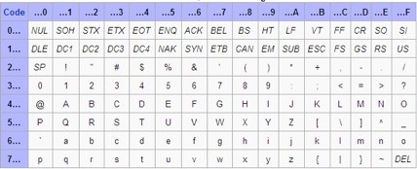
Die XOR-Stromchiffre

Slide 29
3. Prüfung
Theoriefragen (stimmt/stimmt nicht) Lehrmittel Teil C
Entschlüsseln nach Vigenère: Nachricht N123Ugoojqi, Schlüssel BCCB
Sie einigen sich mit dem Empfänger auf die Primzahl p = x und die natürliche Zahl g = y. Sie wählen den privaten Schlüssel z.
Der Empfänger sendet Ihnen den öffentlichen Schlüssel PubKE .-.,
toi§
Berechnen Sie den effektiven Schlüssel sowie Ihren öffentlichen Schlüssel nach Diffie- Hellman.
Sie erhalten das Passwort 23fH welches mit dem Schlüssel %mg -.,mnbvcxy<,m,.-nach dem XOR-Verfahren verschlüsselt wurde.
Wie lautet das Passwort entschlüsselt?
Johan Oelen | Modul 114
29

Slide 31




Vielen Dank für Ihre Aufmerksamkeit
Johan Oelen
Bildungszentrum Uster
Johan Oelen | Modul 114
Johan Oelen | Modul 306 | Uster
31

